Slide 1

WORD SIGNER
Automated Document Signing System
Fast • Mobile • Professional

Slide 2
Introduction
Solusi tanda tangan digital.

Slide 3

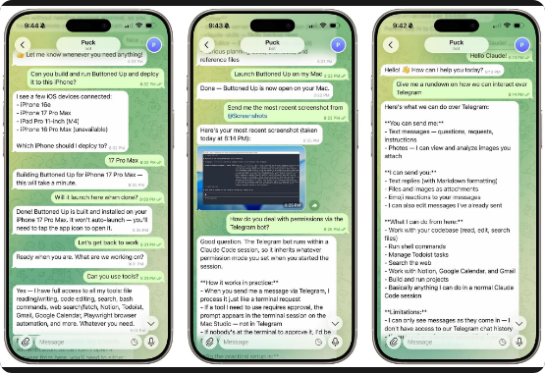
TANDA TANGAN TANPA PC
Bisa dari Handphone
Program ini adalah bot Telegram cerdas yang memungkinkan Anda menandatangani dokumen kapan saja dan di mana saja.
Tidak perlu buka laptop atau PC.
Proses cepat langsung via chat Telegram.
Hasil profesional dalam format PDF siap kirim.

Slide 4





REQUIREMENTS UTAMA
Docker
Python 3.11
Bot Token
Berjalan stabil di server menggunakan containerization.
Bahasa pemrograman utama untuk pemrosesan data.
Memerlukan token resmi dari Telegram BotFather.

Slide 5
KOMPONEN TEKNIS
Komponen | Fungsi | Detail Teknis
Mesin Konversi | Ubah Word (.docx) ke PDF | LibreOffice Headless Engine
Mesin Injeksi | Menyisipkan TTD ke PDF | PyMuPDF (fitz)
Database | Simpan Sesi & History | SQLite 3

Slide 6
EFISIENSI WAKTU
Pemrosesan Kilat
<30s
Dari saat Anda mengirim dokumen hingga menerima hasil akhir, proses hanya memakan waktu kurang dari 30 detik.
Meningkatkan produktivitas kerja tanpa hambatan birokrasi manual.

Slide 7
PANDUAN INSTALASI
Mudah diatur dan dijalankan di server.`

Slide 8

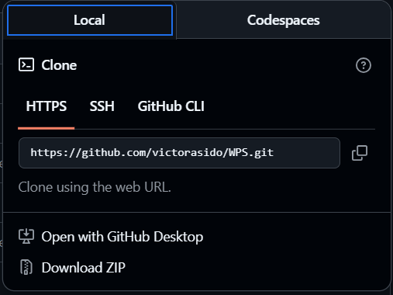
Preparation
Clone Repo
Langkah pertama adalah menyalin seluruh kode program dari pusat penyimpanan GitHub ke dalam komputer Anda agar sistem dapat dijalankan secara lokal. Proses ini dilakukan menggunakan perintah sederhana yang memastikan seluruh komponen bot siap digunakan di berbagai sistem operasi.
Command :
HTTPS : https://github.com/victorasido/WPS.git
SSH : git clone git@github.com:victorasido/WPS
GitHub CLI : gh repo clone victorasido/WPS

Slide 9
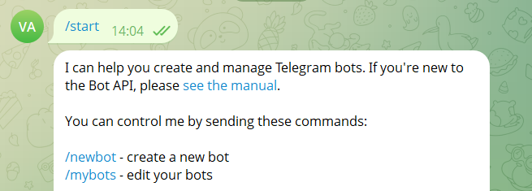
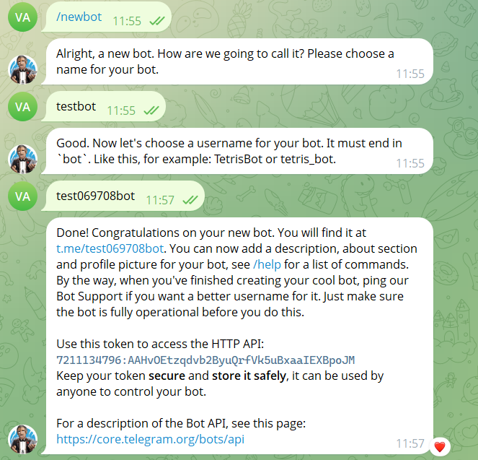
Preparation
Set Up BOT
Untuk mengaktifkan fungsi komunikasi bot, pengguna perlu mendaftarkan identitas bot tersebut melalui layanan resmi Telegram, yaitu @BotFather.
Langkah – Langkah:
- Jalankan command /start
- Jalankan command /newbot
- Regristrasi nama panggilan bot.
- Registrasi username unik untuk bot Anda. (dengan akhiran bot)
Setelah pendaftaran selesai, @BotFather akan memberikan sebuah token rahasia yang berfungsi sebagai kunci akses utama agar program kita dapat terhubung dan beroperasi secara sah di dalam ekosistem Telegram.

Slide 10


LANGKAH INSTALASI
Step 1: Setup
Step 2: Launch
1. Clone repository kodenya. 2. Copy file .env.example menjadi .env. 3. Masukkan BOT_TOKEN. (generate via @Botfather)
Jalankan perintah: docker-compose up -d --build Sistem akan otomatis membangun container dan mensetup library maupun run program yang siap digunakan.

Slide 11
PANDUAN PENGUNAAN
Akses dimana saja

Slide 12
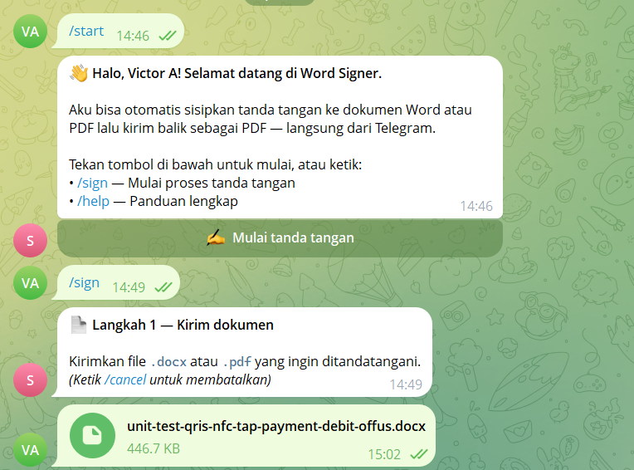
Step by step
Aktivasi Bot dan Input dokument
Cukup ketik /start. Bot akan menyapa anda dengan panduan singkat.
/sign : untuk memulai proses TTD
/help : untuk panduan pengunaan
Setelah menggunakan command /sign, bot akan meminta dokumen yang anda ingin tanda tangani.
Anda bisa langsung mensubmit via menu telegram. Dokumen yang disupport hanya format word dan pdf.

Slide 13
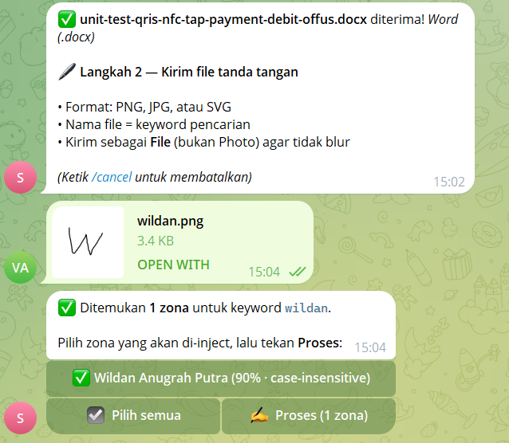
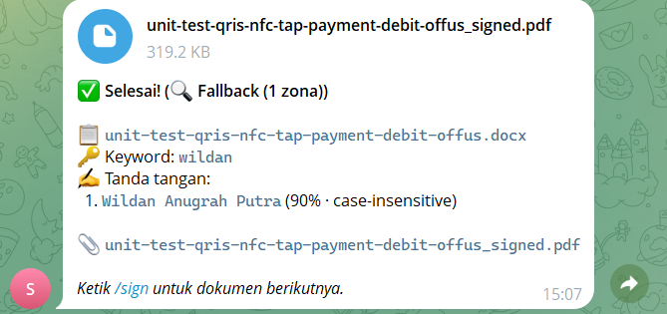

Step by step
Proses Input Tanda Tangan dan Ouput
Setelah proses input dan scan dokumen. Sama seperti proses input dokumen, bot akan meminta tanda tangan yang anda ingin disisipkan ke dokumen. Lalu klik process.
BOT akan menginject tanda tangan anda keslot tanda tangan yang cocok dengan keyword dari nama file anda.
Lalu bot akan memberikan output file dokumen yang sudah ditanda tangani berupa file pdf yang bisa anda download
Klik logo untuk download dokumen.

Slide 14
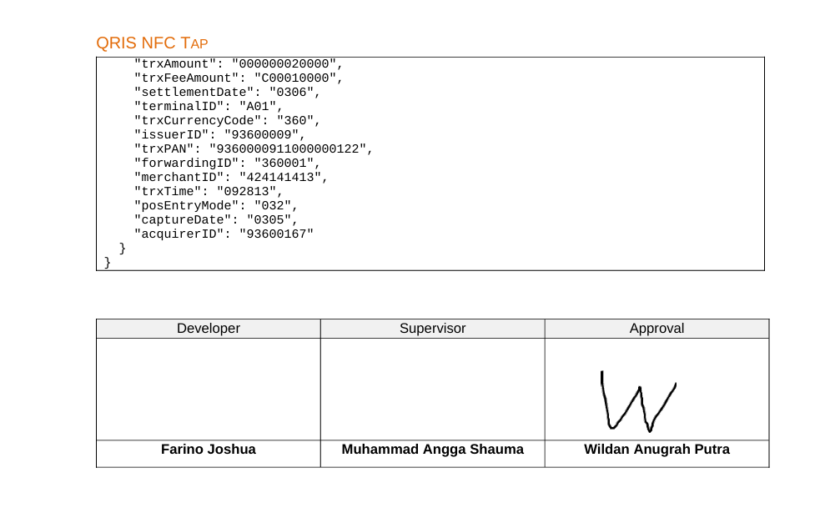
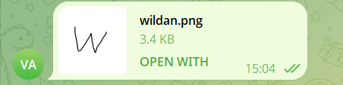
Output
Tampilan tanda tangan yang diinject
BOT akan menginject tanda tangan anda keslot tanda tangan yang cocok dengan keyword dari nama file anda.
Tips praktis
- Namai file tanda tangan dengan teks yang jelas (mis. Nama Jabatan.png) supaya keyword matching lebih akurat.
- Untuk kualitas terbaik kirim tanda tangan sebagai File (PNG) bukan Photo.
- Jika PDF besar, bot hanya scan page 1 + 2 halaman terakhir — pastikan keyword ada di akhir atau sebutkan manual saat diminta.
- Jika hasil tidak muncul, periksa logs dan keyword yang dipakai.

Slide 15
Core Logic

Slide 16





Compatible File Formats
Format Dokumen
Format Tanda Tangan
- PDF
- Word/Docs
- PNG
- JPG
- SVG

Slide 17
Requirements
Library
Core (Pengolahan Dokumen)
pymupdf (Fitz): Digunakan untuk memanipulasi file PDF (membaca, menyisipkan gambar/tanda tangan).
python-docx: Untuk mengolah dan memanipulasi file Microsoft Word (.docx).
cairosvg: Untuk mengonversi file SVG (biasanya tanda tangan digital) ke format lain.
Pillow: Library pengolahan gambar untuk menangani file tanda tangan.
docx2pdf: Digunakan untuk mengonversi dokumen Word ke PDF.
Telegram Bot
python-telegram-bot: Framework utama untuk menjalankan bot Telegram.
python-dotenv: Untuk membaca konfigurasi file .env (seperti API Token).

Slide 18
FITUR CERDAS (CORE LOGIC)
Match Cascade: Algoritma pencarian posisi TTD yang sangat fleksibel dan akurat.
Layout-Aware Geometry: Menghitung ruang kosong agar TTD tidak menimpa tulisan penting.
Background Removal: Otomatis menghapus latar belakang putih pada gambar tanda tangan.
Session Management: Data dokumen aman dan diproses secara privat per sesi pengguna.

Slide 19
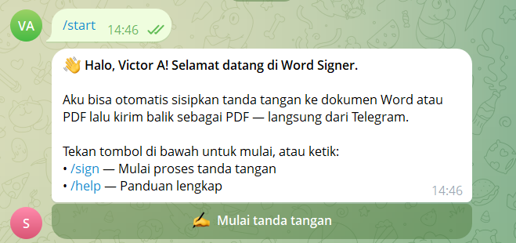
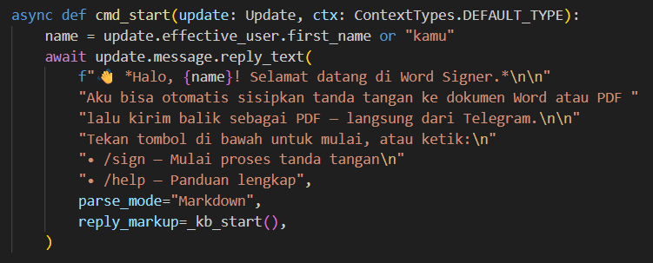
Handler
Arsitektur & Kendali Interaksi (The Gateway)
Handler berfungsi sebagai gerbang utama sekaligus isolator dalam struktur Clean Architecture yang memisahkan interaksi luar dari logika inti sistem. Komponen ini bertanggung jawab penuh dalam mengelola alur percakapan serta melakukan validasi format dokumen secara real-time. Dengan memastikan setiap input telah terstandarisasi sebelum diteruskan ke lapisan inti, Handler menjaga integritas, keamanan, dan stabilitas sistem secara menyeluruh
Contoh function :

Slide 20
Handler
Operasional Cerdas & Pengalaman Pengguna (The Operation)
Sebagai orkestrator alur kerja, Handler menjalankan berbagai fitur cerdas seperti pendeteksian lokasi dan penempatan tanda tangan yang presisi, sambil terus memantau performa melalui sistem pelacakan digital (Tracing). Melalui alur yang intuitif, Handler berhasil menyederhanakan proses teknis yang kompleks menjadi pengalaman pengguna yang instan dan transparan. Hal ini menjamin pengolahan dokumen berjalan optimal dan memberikan hasil yang profesional bagi pengguna di setiap tahapan.

Slide 21
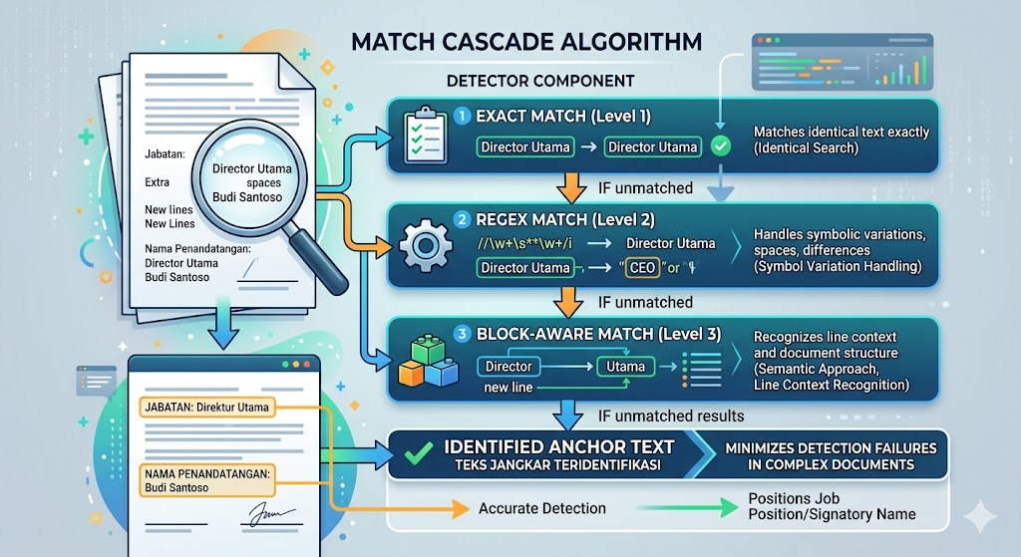
Detection
Match Cascade & Semantic Validation (Logika Pencarian)

Slide 22
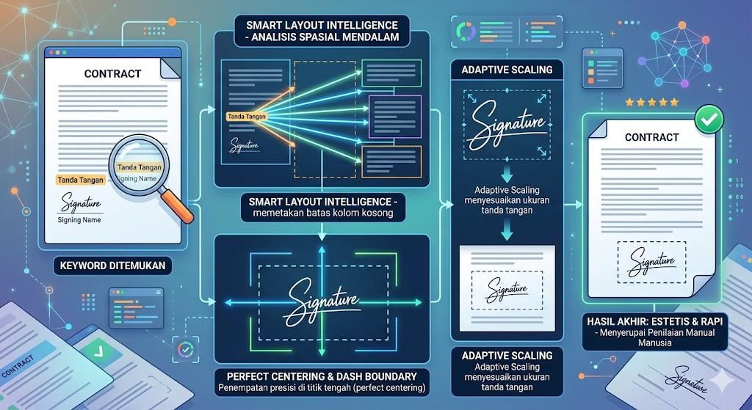
Injection
Smart Layout Intelligence (Analisis Spasial)

Slide 23
Convertion
Converter
Converter mengubah file Word menjadi PDF agar bisa diproses dan dikirim ke pengguna. Fungsinya sederhana: menerima DOCX, merender dokumen dengan tata letak yang akurat menggunakan LibreOffice headless, lalu mengembalikan PDF bytes siap pakai dipanggil sebelum tahap injeksi tanda tangan. Langkah ini wajib ada agar penempatan tanda tangan berikutnya dapat berjalan andal.

